Slide 1
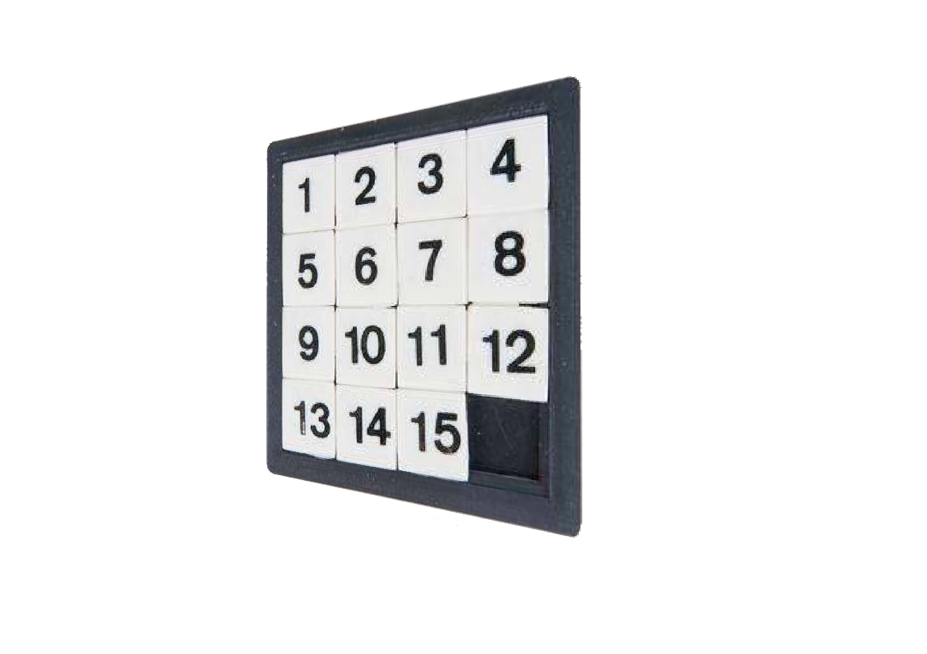

Slide Number Puzzle
By CGCPR
Motto : Less Is More

Slide 2
Table of Contents
1. Team
2. Mission & Vision
3. Problem
4. Solution
5. CG System Architectural
6. Program Demonstration

Slide 3

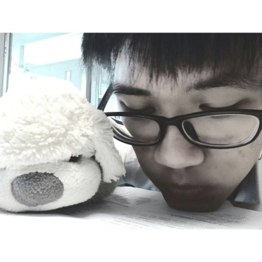
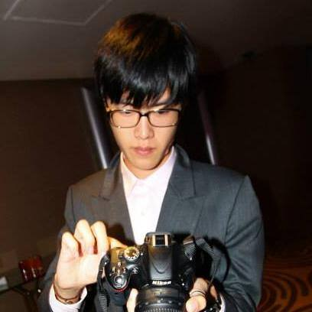
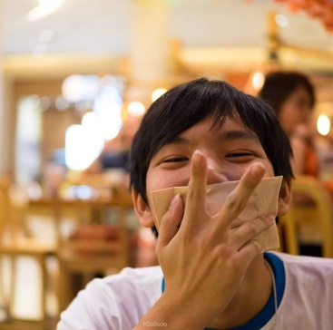
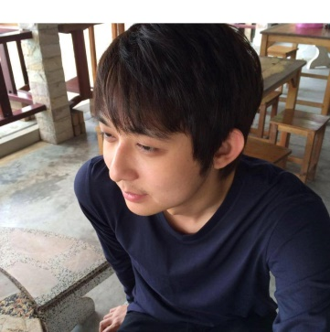
OUR TEAM
น.ส. ศิรดา ตวงวิทยสุธี
5630576021 (CP40)
นายสิทธิชัย แซ่เจี่ย
5730625221 (CP41)
นายศุภกฤต เปาลิวัฒน์
5730593821 (CP41)
นายสรชัช พนมชัยสว่าง
5730611421 (CP41)
นายศุภเสกข์ ลี้สมประสงค์
5730604021 (CP41)

Slide 4
Mission
นำเกมส์ในวัยเด็ก กลับมาปรับปรุงให้เป็นรูปแบบ 3มิติ
Vision
การพัฒนาในวัยเด็กเป็นสิ่งสำคัญ เราจึงเห็นว่า นี่คือสิ่งที่ควรพัฒนา

Slide 5
Problem
เนื่องจาก ของเล่นที่เป็นอุปกรณ์
จริง ๆ มีขนาดเล็ก จึงทำให้ มีโอกาสที่สูญหาย หรือ เด็กเล็กอาจนำเข้าปากได้
เนื่องจากมีการใช้พลาสติกในการผลิตของเล่นชิ้นนี้ จึงทำให้เกิดการสิ้นเปลืองทรัพยากรโลกในสิ่งที่ไม่จำเป็น

Slide 6
Solution
กลุ่มพวกเราเล็งเห็นปัญหาที่กล่าวมา จึงได้ทำ
การจัดทำโปรเจค
“Slide Number Puzzle”
ขึ้นมา แก้ปัญหาดังกล่าว เนื่องจาก
เกมของพวกเรา มีส่วนช่วยในการพัฒนาสมองเด็กด้านตัวเลข
เกมของพวกเราอยู่ในระบบคอมพิวเตอร์ทำให้ไม่จำเป็นต้องสิ้นเปลืองทรัพยากรในการผลิตขึ้นมา

Slide 7
CG System
Architectural

Slide 8
CONTROLLER
Controller | Description
C1 | เลื่อน tile ตามตำแหน่งที่ว่าง
C2 | สั่ง shuffle ทุกตำแหน่งของ tile เพื่อเริ่มเกมส์
C3 | Reset ทุกตำแหน่งของ tile กลับไปเป็นค่า default ตอนเริ่มเกม
C4 | หมุนหน้าจอ
C5 | Zoom หน้าจอ
C6 | Reset การหมุนจอ
C7 | เปิด/ปิด ของไฟ

Slide 9
VIEW
# | Description
From C1 | Tile ที่ถูกเลือก จะโดนเลื่อนไปยังช่องว่าง
From C2 | ตำแหน่งของ tile แต่ละอันจะถูก random ใหม่ เพื่อเริ่มเล่นเกมส์
From C3 | ทุกตำแหน่งของ tile กลับไปเป็นค่า default ตอนเริ่มเกม
From C4 | หน้าจอจะถูกหมุน
From C5 | ทำการขยายหน้าจอเข้าและออก
From C6 | ตำแหน่งหน้าจอจะกลับมาเป็นตำแหน่ง default
From C7 | ไฟจะถูก เปิด/ปิด

Slide 10
MODEL
Object: light, camera, tile, table, frame and background.
Light
- From C7 เปิด/ปิด โดยการสลับค่า Boolean light โดยค่าเริ่มต้นเป็น true = on
Camera
- From C4, C5, C6 หมุนหน้าจอโดยใช้คำสั่ง glTranslatef(x,y,z) และ glRotate(x,y,z) และ การ reset หน้าจอคือการ set ค่าทั้งหมดให้เป็นค่าเริ่มต้น

Slide 11
Tile
- From C1, C2, C3 เลื่อนตำแหน่ง tile โดยใช้คำสั่ง moveBoard(int x) โดย x คือทิศทางที่ทำการตรวจสอบมาแล้วว่าทำได้จริงๆ - ใช้ class ModelObj ในการโหลด objFile เข้ายังโปรแกรม
Table
- ทำการ set ค่าเริ่มต้นให้กับบอร์ดเป็นตำแหน่งที่ถูกต้องจริงๆ
Frame
- ใช้ class ModelObj ในการโหลด objFile เข้ายังโปรแกรม
Background
- ใช้คำสั่ง clearColor ในการ set ค่าของสี

Slide 12
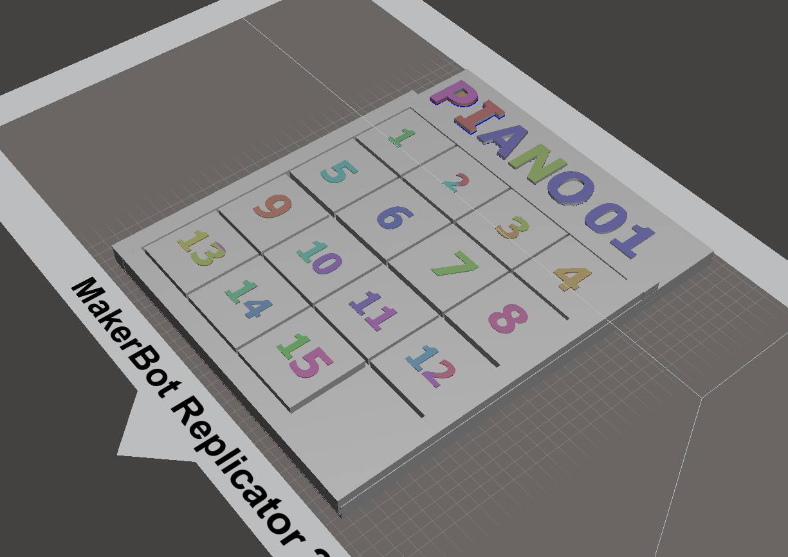
FIRST DRAFT

Slide 13
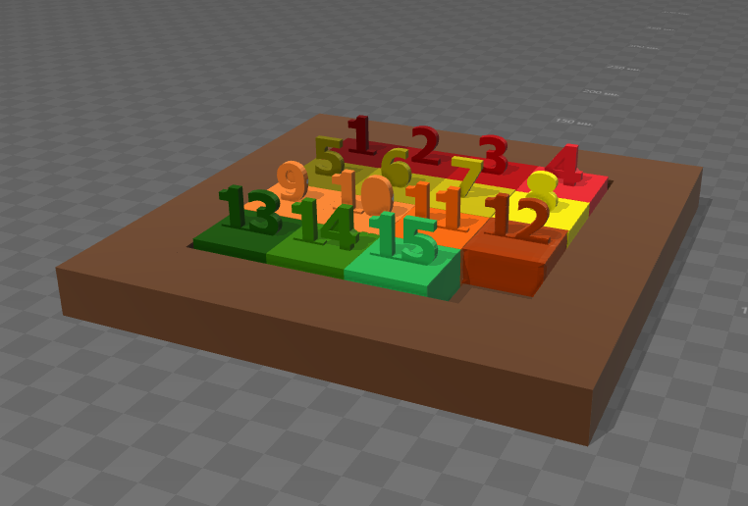
FINAL DRAFT

Slide 14
program demonstration
LET’s PLAY

